Slide 1
第十八课 项目管理之Git
Git

Slide 2
一·什么是版本控制？
当我们开展一个项目时， 会涉及到不断的更新项目，在过去我们通常拷贝一个当前版本作为备份， 然后才开始修改更新， 每次更新都会用记事本之类的方式做好记录, 更新到一定时间，我们又会备份。这样的方式使得开发一个项目变得非常复杂和麻烦，也使得一个项目变得庞大， 多个备份和版本之间难以管理，因此先辈们搞出了一个项目管理工具， Git.
Git使得我们只需要在一个项目中进行更新和修改， 它会记录我们的每一个版本和每一次修改， 并且提供了非常强大的项目管理/多人协作能力。
拓展： SVN也是一个项目管理工具，和Git之间互有优劣， 相对来说，SVN简单易上手但是能力不足; Git稍显麻烦, 但是非常强大， 现在市面上的公司通用的大多是Git.

Slide 3
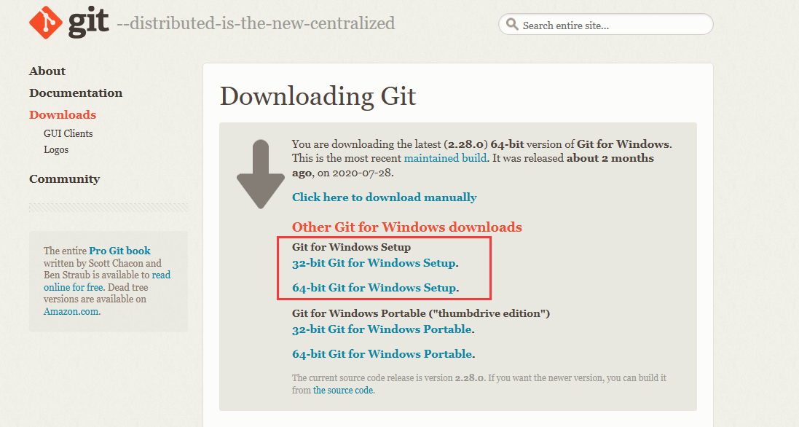
二.Git
Git是一个分布式版本控制系统。
在Windows上安装Git
Windows版的Git可以从这个网站https://git-scm.com/download/win上下载安装。首次安装时可以保持默认值安装,全程Next即可。

Slide 4
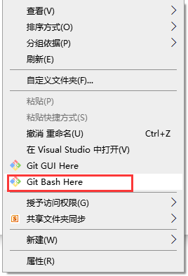
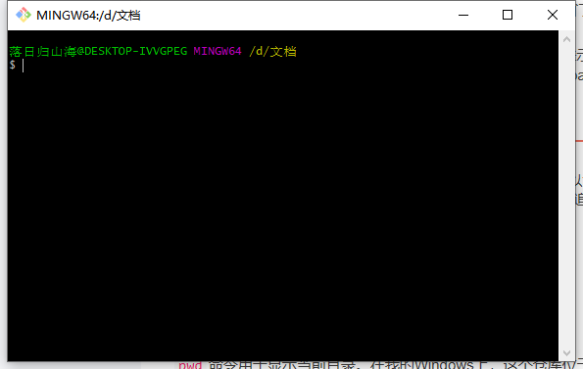
使用Git
找到我们的项目文件夹，在空白区域鼠标右键打开右键菜单，
选中Git Bash Here， 打开Git命令行

Slide 5
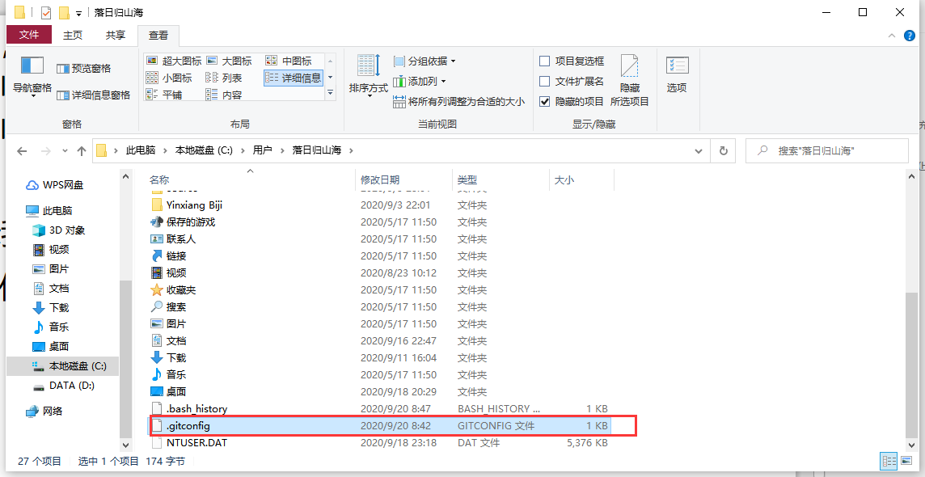
输入命令行，设置我们的账户信息
git config --global user.name "Your Name"
git config --global user.email "email@example.com"
--global表示我们的此次设置为全局状态，其它的项目中，我们也用这个信息作为提交代码的用户名称。

Slide 6
解释几个概念：
仓库（repository） ： 其实就是我们的项目文件夹，也可以理解成一个文件目录，其中所有的内容都能够被Git追踪（track）管理，即所有的内容有任何改动，Git都会知道并记录。
工作区（Working Directory）: 可以理解成本地仓库的文件夹, 此处可能会有未被追踪的新文件。
远程仓库：在远端（服务器）的仓库，当我们本地修改完成后，会修改的内容推送到远端作为备份保存，所有项目成员都可以从远端更新到此次的更新。
分支(branch):可以理解成仓库的副本，分支与分支之间互不干涉，当我们在Git创建一个项目后，就会自动生成一个主干分支master, 通常我们会在master上进行开发，Git提供了非常方便的分支创建和管理功能。
版本库：当我们创建好一个Git仓库后， 目录中会多出一个隐藏文件夹.git， 这个实际上是git用来追踪管理版本的，千万不要去修改它！
暂存区：文件被add后，会被先放在一个临时区域，此时可以撤销。
例子：我需要在工作区开发一个功能，耗时两周，但是我也希望能够用git管理我功能的进度，但是如果未开发完成的功能代码提交到master可能会报错或干扰到别人的工作，此时我可以开一个分支，在分支上提交代码就不会干扰别人或被别人干扰，完成开发后，就将分支内容合并到主干master即可。

Slide 7
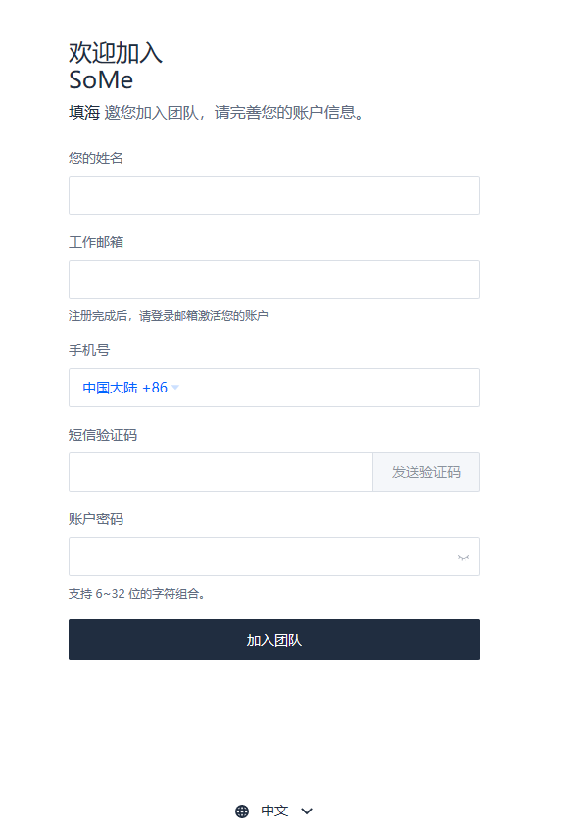
创建一个本地仓库
在工作中，我们通常是从远端直接克隆项目到本地：
在Git命令行输入： git clone “项目地址”
例子：
git clone https://e.coding.net/SoMe2019620/zuoyehelianxi/Students.git
邀请链接：
访问链接加入我的团队「SoMe」，一起体验 CODING
一站式软件研发管理协作平台
https://SoMe2019620.coding.net/invite?key=5722d9ebd0601dcfabad

Slide 8
提交代码
第一步，用命令git add告诉Git，把文件添加到暂存区：
git add 工作区的路径/文件名.后缀
git add . 添加全部文件
第二步，用命令git commit告诉Git，把文件提交到仓库：
git commit -m “日志说明”
第三步，用命令git push将更新提交到远端分支：
git push
从远端更新代码：
仅需一步：
git pull

Slide 9
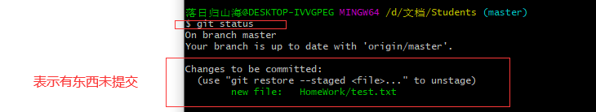
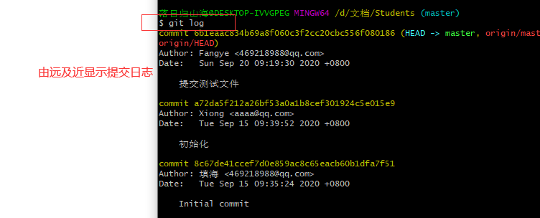
查看本地仓库状态：git status
查看提交日志：git log

Slide 10
回滚代码：
git revert 上传ID
git push //上传这次回滚
关于重置仓库, reset:
如果仅仅add：
git reset -- . //将所有改动从暂存区回滚, 但是改动还在
git reset --hard //如果不写id, 则是回滚当前仓库到未改动的状态,会丢失改动
如果已经commit:
git reset --hard 上传ID //强制回退到某个节点, 会失去之前的节点, 且丢失所有改动
如果已经推送到了远端, 可以在reset后强制更新远端, 但最好用revert： git push -f origin master
其他成员需要使用: git reset --hard origin/mater 强制拉取回滚内容
tips: reset 仅回滚了本地至指定版本，
远端并未修改,一般情况，将
本地修改后再同步至远端。
特殊情况，直接强制更新。

Slide 11
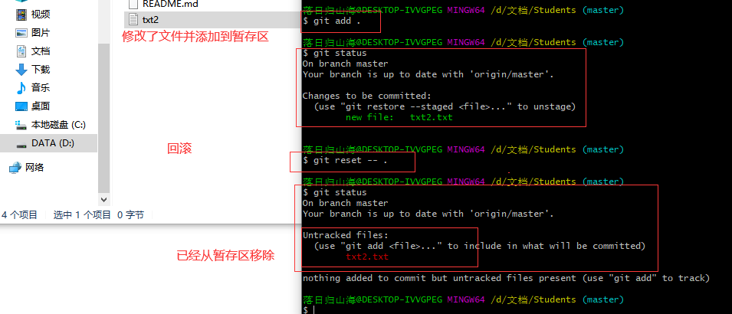

Slide 12
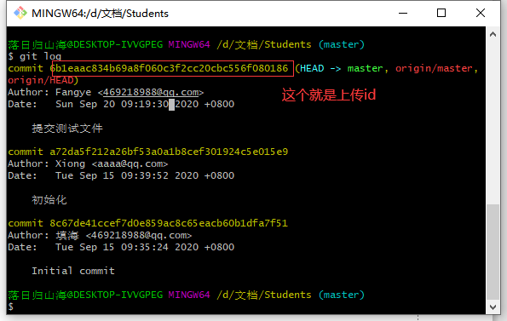

Slide 13


创建一个分支：
git checkout -b 分支名 //创建并切换分支
查看当前分支：
git branch //当前分支前面会标一个*号
切换分支：
git checkout master//分支上进行修改并提交后，切回master分支
合并分支：
git merge 要被合并过来的分支
删除不需要的分支:不能删除当前分支
git branch -d 将要被删除的分支名称

Slide 14
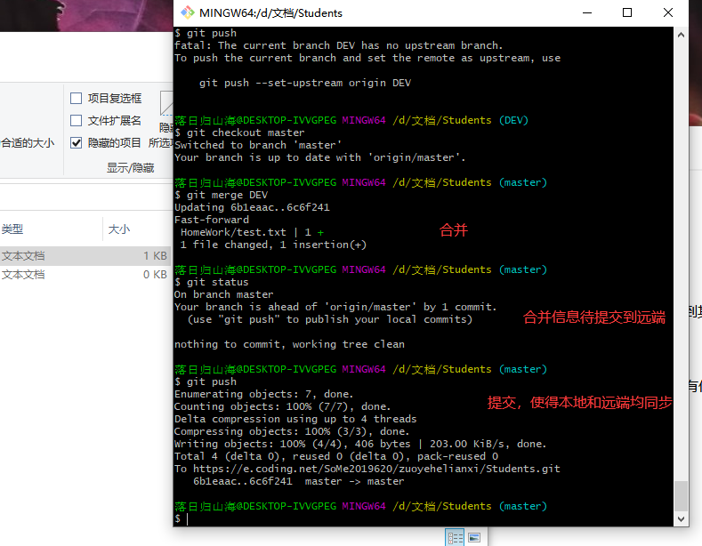
tips: 记得将所有修改同步至远端！！！

Slide 15
通常我们的分支是在本地创建的，如果有团队成员也需要用我们的分支呢？
将本地分支同步到远端：
git push origin 分支名
git push --set-upstream origin 分支名//将本地分支和远端分支关联起来！！
删除远端分支：
git push origin --delete 分支名//这个命令是删除远端分支，本地分支仍在

Slide 16
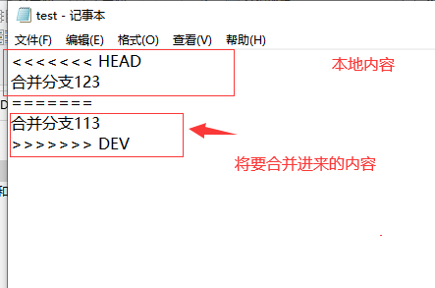
解决冲突：
解决冲突后，add然后commit即可

Slide 17
三.常用桌面工具和托管平台
常用桌面可视化工具：
Github Desktop： https://desktop.github.com/
SourceTree: https://www.sourcetreeapp.com/
Git国内的托管平台：
CODING （https://coding.net/）
码云（https://gitee.com/）

Slide 18
四.常用的Git命令

Slide 19
1. git checkout 文件名/分支名 =》 拉取某个文件覆盖本地文件/切换到某个分支
2. git checkout -- 文件名 =》 忽略某个文件的改动
3. git checkout -- . =》 忽略所有未add的文件的改动
4. git checkout -b 分支名 =》 创建并切换到某分支
git checkout -b 新分支 某老分支 =》 基于branch创建新的new_branch
git checkout 提交ID =》 把某次历史提交记录checkout出来，但无分支信息，切换到其他分支会自动删除
git checkout 提交ID -b <new_branch> =》 把某次历史提交记录checkout出来，创建成一个分支
5. git merge 分支名 =》 将某分支合并到当前分支
git merge --no-ff -m "说明" 分支名 =》 禁用快速合并模式（快速模式下，删除分支后会遗失该分支的所有信息）
git merge origin/master =》 将远程主分支合并到本地当前分支
6. git branch -d 分支名 =》 删除某分支
7. git branch -D 分支名 =》 强行删除一个没有合并的分支
8. git branch =》 查看当前分支
git branch -m 旧名字 新名字 =》 对分支进行改名
9. git status =》 查看当前分支的状态
10. git add . =》 将所有的改动添加到暂存区

Slide 20
git add 文件名 文件名 文件名 =》 将某文件添加到暂存区
git commit -m "说明" =》 提交所有修改
git pull/push =》 从远程拉取和推送改动到远程
git diff 文件名 =》 查看该文件的改动
git diff =》 查看该分支的所有改动
git diff HEAD -- 文件名 =》 查看某文件与远端的区别
git log =》 查看所有提交记录和对应的提交地址
git log --pretty=oneline =》 同上，但是每个记录只显示缩减版且只有一行
git reflog =》 git查看用户所有已输入的操作命令
git rm 文件名 =》 删除某个文件

Slide 21
21. git clone 地址 =》 克隆一个本地库gitsta
22. git revert 上传ID =》回退某一次的上传，不会影响到其它上传
23. git reset --hard 上传ID =》强制回退到某个上传节点，该节点之后的所有上传都会被舍弃，也可以不要id，即回到改动前状态
24. git reset --hard origin 分支名=》将某个分支强制覆盖到本地，并忽略本地已有的所有改动
git reset -- . =》将所有改动从暂存区恢复到工作区
25. git stash =》将当前已有的改动保存起来，并还原至未改动前，一般用于临时需要切分支而当前工作未完成的状态
26. git stash list =》查看已保存的内容
27. git stash pop =》恢复所有已保存内容，并删除stash中已保存内容
28. git stash apply stash@{序列号} =》恢复该序列号已保存的内容到当前分支
29. git stash drop =》删除所有已保存内容
30. git stash drop stash@{序列号} =》删除该序列号已保存内容

Slide 22
31. git tag -a 标签名 -m "说明" =》给当前版本进行标签
32. git show 标签名 =》查看某个标签的信息
33. git tag =》查看某个标签
git tag -d 标签名 =》删除某个标签
git checkout 标签名 =》得到该标签下的版本的临时分支(需要再次创建分支)
34. git push origin 标签名 =》将某个标签推送到远程
35. git push origin --tags =》将所有未推送的标签都推送到远程
36. git clean -? =》删除一些没有add的内容
-n =》告诉你哪些文件会被删除. 记住他不会真正的删除文件, 只是一个提醒.
-f =》删除当前目录下所有没有track过的文件.
-df =》删除当前目录下没有被track过的文件和文件夹.

